Slide 1

Introducción a Blazor Web Apps
Lic. Santiago Rodríguez Paniagua (2024)

Slide 2
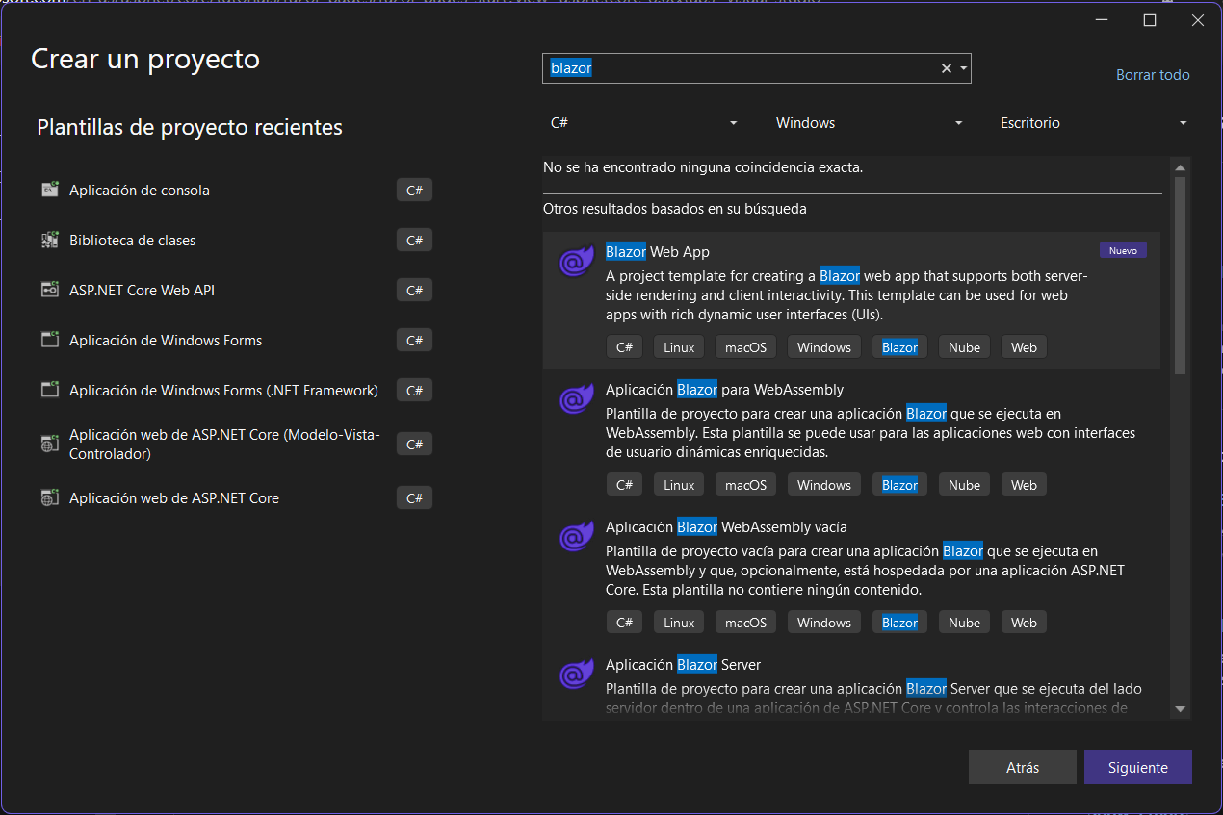
Creamos un proyecto del tipo Blazor Web App

Slide 3
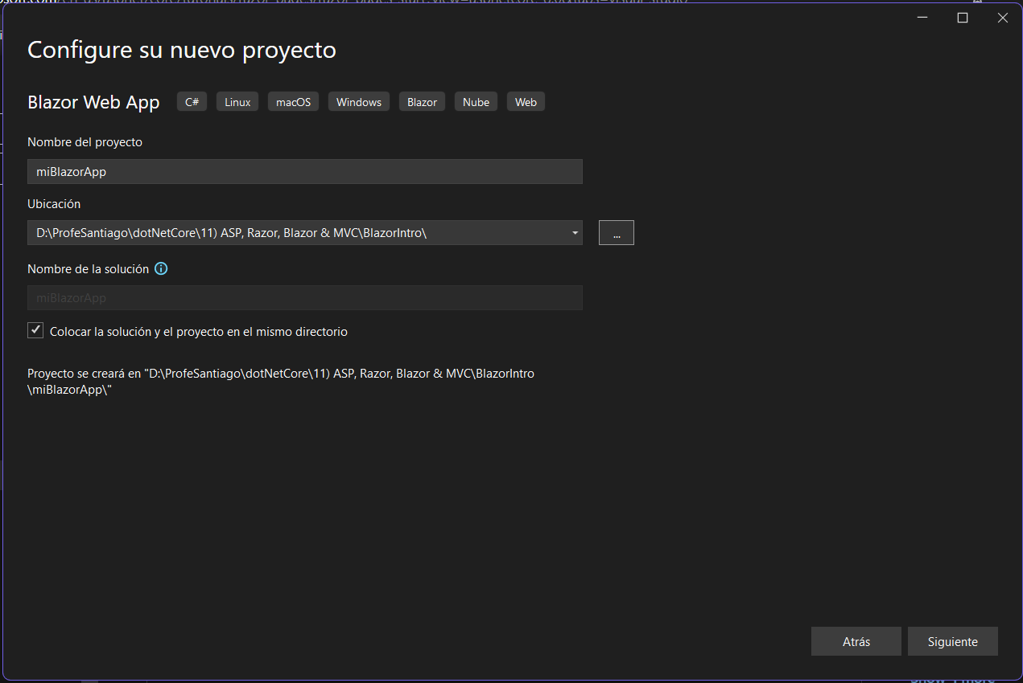
Creamos un proyecto del tipo Blazor Web App #2

Slide 4
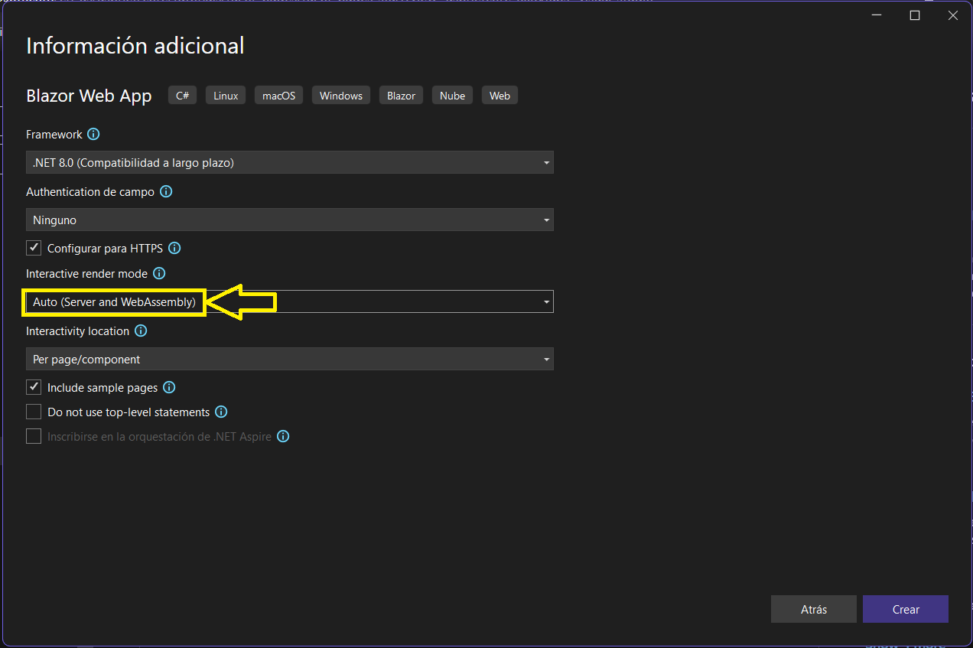
Creamos un proyecto del tipo Blazor Web App #3

Slide 5

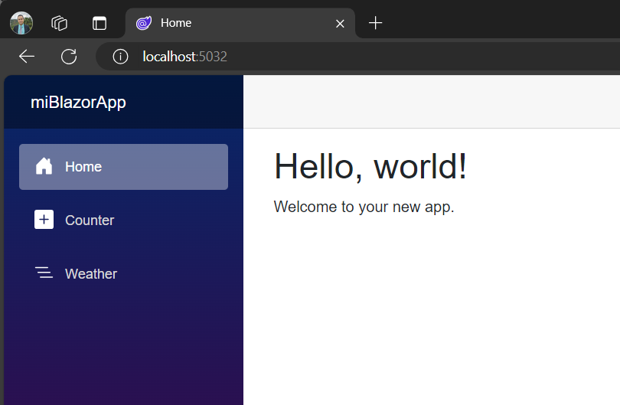
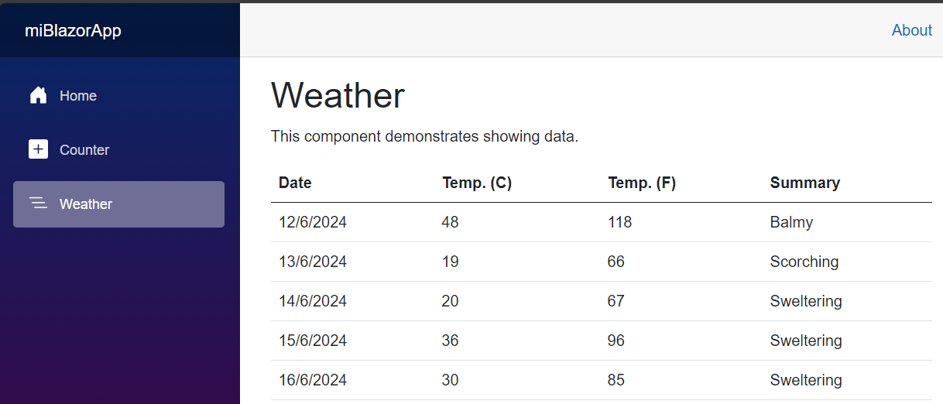
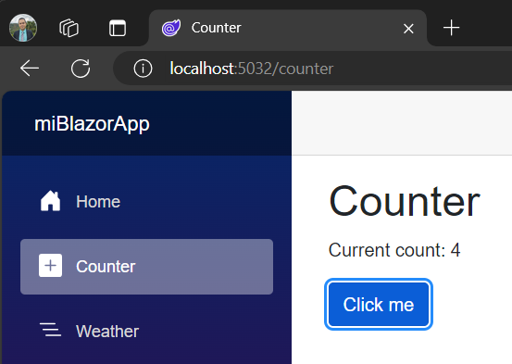
Ejecutamos el app web

Slide 6
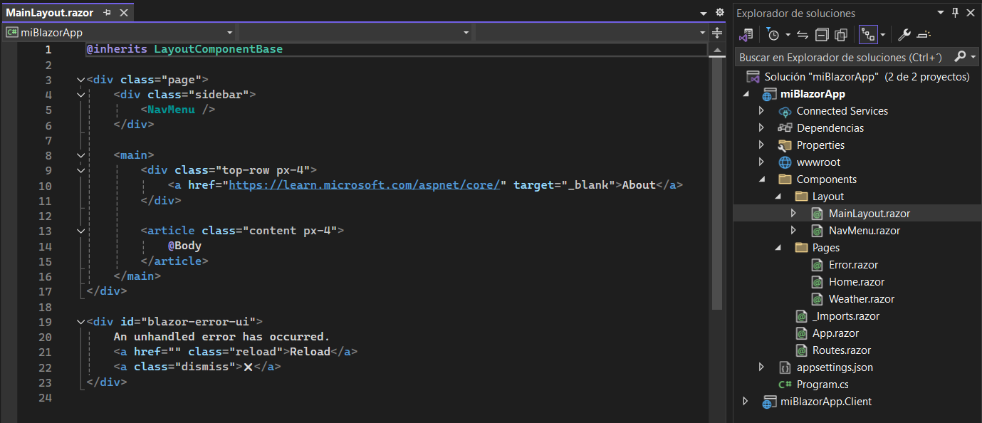
Veamos la ubicación física de cada página #1

Slide 7
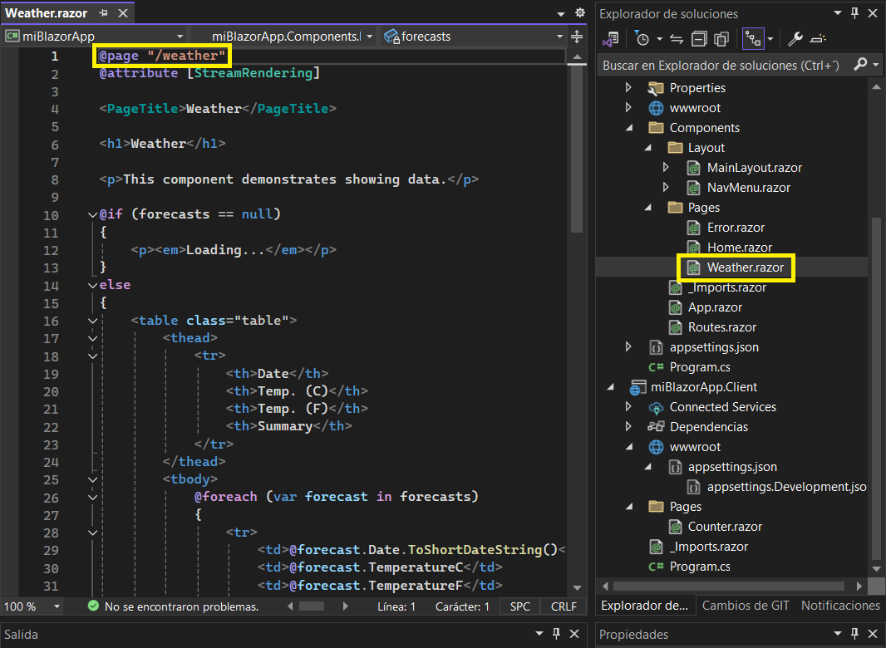
Veamos la ubicación física de cada página #2

Slide 8
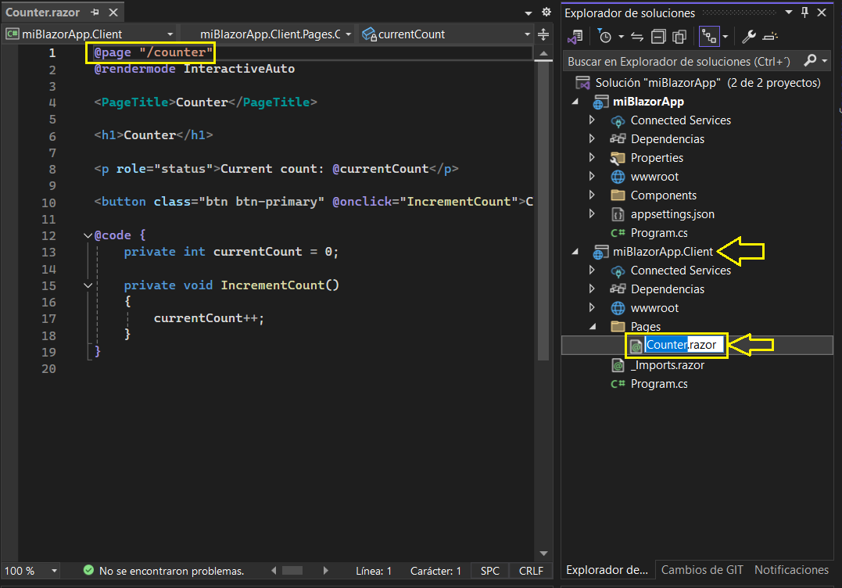
Creamos un proyecto del tipo Blazor Web App #3

Slide 9
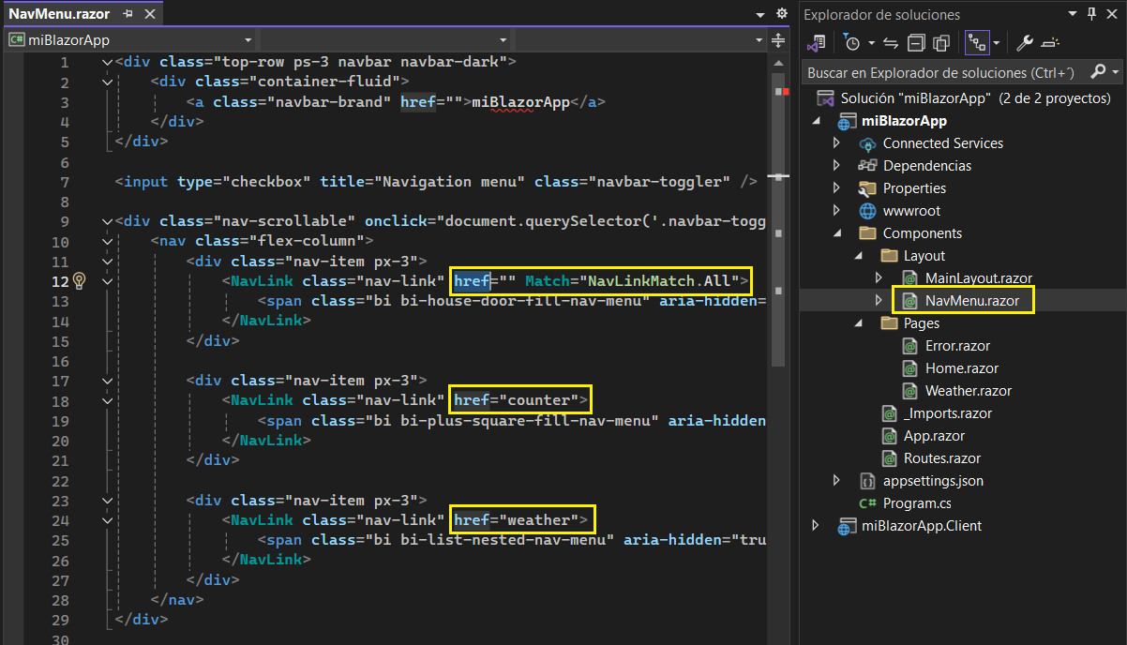
Veamos la ubicación física de cada página #4

Slide 10
Introducción a Blazor Web Apps desde VS Code
Lic. Santiago Rodríguez Paniagua (2024)

Slide 11
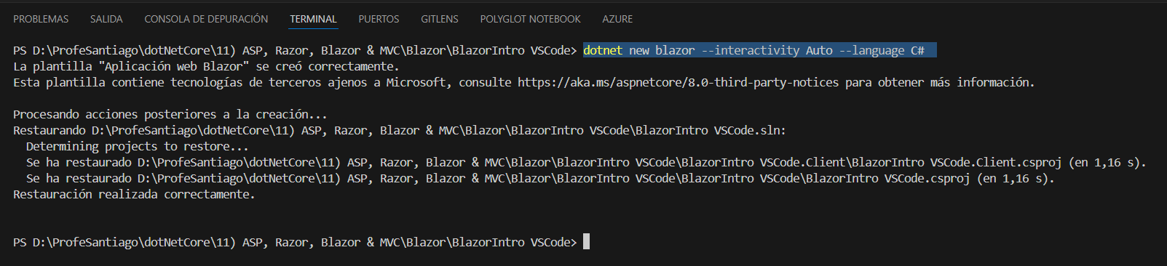
Creamos una Blazor Web App
desde la terminal de Visual Studio Code
dotnet new blazor -h (Para ver los parámetros u opciones de creación de las Apps)
dotnet new blazor --interactivity Auto --language C# (Para crear el app)

Slide 12
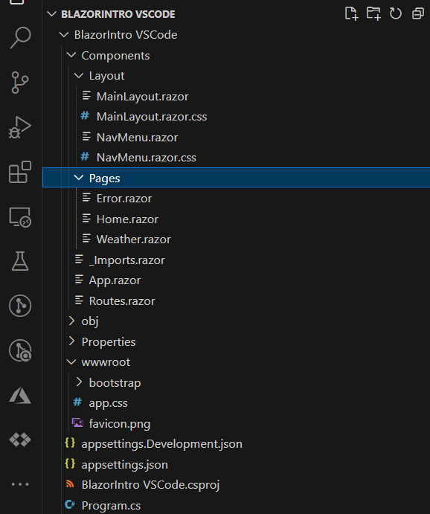
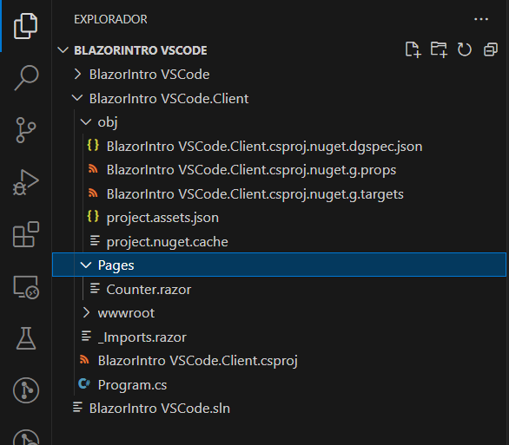
Estructura de la Blazor Web App en VS Code

Slide 13
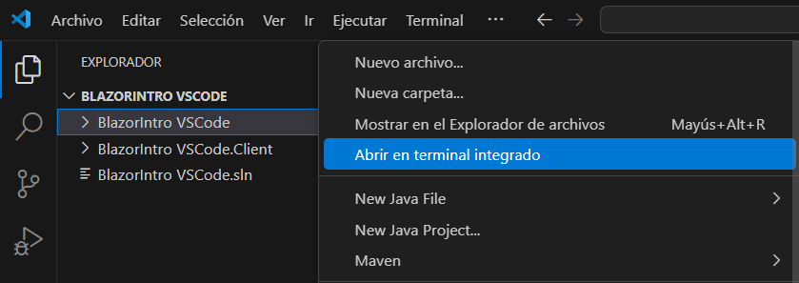
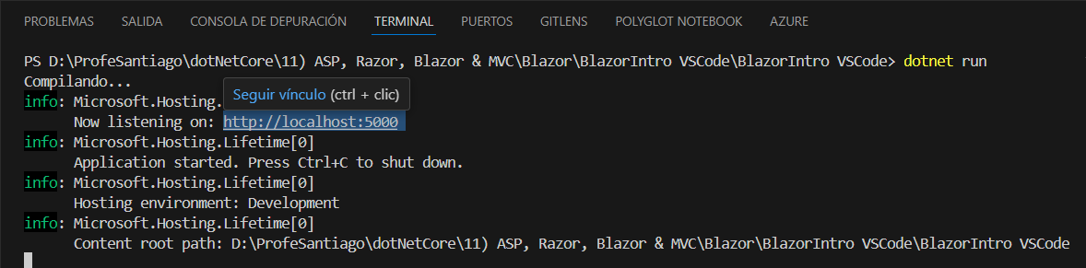
Ejecutar la Blazor Web App en VS Code
dotnet build (Para compilar el app)
dotnet run (Para ejecutar el app)

Slide 14

Gracias

